Slide 1
Základy práce s informačními zdroji pro bc. studenty psychologie
Mgr. Veronika Šléglová
26. 10. 2017

Slide 2
Jak to bude celé vypadat?
Úvodní přednáška
práce s informacemi – informační společnost, post-informační společnost, informační gramotnost
psaní závěrečných prací
informační zdroje – typy, licencované zdroje, kde hledat?
Seminář 1 – praktická práce s elektronickými informačními zdroji
základy vyhledávacích technik
tvorba rešeršního dotazu
praktické vyhledávání v oborových databázích
Přednáška citace, citování, plagiátorství
základní terminologie, citační styl APA
základy citování jednotlivých druhů dokumentů
citační software, zvláštnosti citování
Seminář 2 – praktická práce s elektronickými informačními zdroji
nadstavbové nástroje a „vědecké sociální sítě“
databáze elektronických knih, e-knihy

Slide 3
Cíl a smysl předmětu
rychle a efektivně najít téměř cokoliv – minimálně vědět kde hledat
kreativně klíčovat
ověřit si kvalitu a relevantnost zdroje
citovat podle APA
nebát se žádné seminárky ani bakalářky!
…no a když to nepůjde, tak mi prostě napíšete ☺

Slide 4
Jak se zazelenat?
Zápočet
povinná účast na VŠECH přednáškách a seminářích – jsou čtyři ☺
vypracování tří praktických úkolů
nebude žádný test ☺
Setkání | Termín | Čas | Místnost
Seminář 01 | Čt 2.11. | 15:15-16:45 | PC25
Seminář 02 | Čt 9.11. | 13:30-15:00 | PC25
Přednáška citace | Čt 16.11. | 13:30-15:00 | P21
Seminář 01 | Čt 23.11. | 15:15-16:45 | PC25
Seminář 02 | Čt 30.11. | 13:30-15:00 | PC25

Slide 5
Práce s informacemi

Slide 6
„Knowledge is power“.
Francis Bacon

Slide 8
Informační společnost
„Reálné je to, co dostatečný počet lidí
jako reálné označuje.“
Paul Watzlawick
založená na informacích a znalostech
zásadní role přístupu k informacím
problémy při práci s informacemi:
velké množství
snadná dostupnost
kvalita a relevance
klíčové je čerpat z relevantních zdrojů
příští seminář – jak zjistíme co je relevantní zdroj a jak to ověříme?

Slide 9
Post-informační společnost
Lidé jako otroci médií „media slavery“
Lidé mohou být manipulováni těmi, kteří využívají informační kanály a pravé nebo falešné události (fake events) tak, aby změnili pohled lidí na konkrétní věci.
Fake news, hoax, dezinformace – více na:
http://zvolsi.info/wp-content/uploads/2017/06/pruvodce_new_A4_small.pdf
https://www.mediaguru.cz/2017/03/boj-s-dezinformacemi-je-beh-na-dlouhou-trat/

Slide 10
Post-informační společnost
Dva typy lidí
producenti obsahu
konzumenti obsahu
př.: Facebook – většina uživatelů pouze konzumuje obsah
Jak být méně zranitelný při konzumování obsahu?
začít ho produkovat (př.: vlastní výzkum)
mít vlastní pohled na svět – verbalizovat ho a používat velké množství různých zdrojů
Post-informační společnost je taková, kde lidé svůj pohled na svět zaštiťují množstvím zdrojů, zdůvodňují, verbalizují a sdílí tento obsah. (What is post-information society?, 2016)

Slide 11
Informační gramotnost
= rozpoznání informační potřeby
schopnost informaci:
nalézt – znalost informačních zdrojů a vyhledávacích strategií
vyhodnotit – užitečnost/relevance
použít – pro daný účel, znalost autorského zákona, problematiky citování a plagiátorství

Slide 12
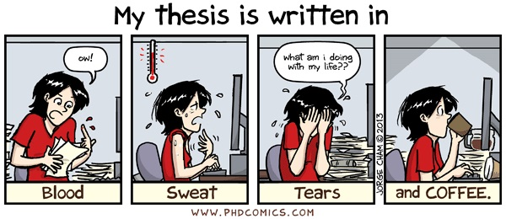
Jak na odbornou (závěrečnou) práci

Slide 13
Formální základy
Co je nezbytné dodržet?
Pokyny pro psaní závěrečných prací (2013) http://psych.fss.muni.cz/files/pokyny_pro_psani_zaverecnych_praci.pdf
promakané, je tam všechno – úplný základ
Publication manual of the American Psychological Association (2010), B2-1537
IMRaD (Introduction, Methods, Results and Discussion)

Slide 14
Něco z Pokynů
Jak to má být dlouhé?
72 tis. znaků včetně mezer (bez úvodních stran, Literatury a příloh). „Stanovený limit je možné překročit, avšak vysoký počet stran není automaticky považován za ukazatel kvality práce, viz manuál APA, část 3.01“
Jaký typ práce mám dělat?
Empirická studie
kvantitativní/kvalitativní výzkum, nebo kombinace obou
metodická studie (tj. studie měřících nástrojů či diagnostických metod)
Přehledová studie
systematický přehled publikovaných empirických výzkumů určité otázky/hypotézy
analýza má podobu metaanalýzy či jiného přístupu syntetizujícího výsledky mnoha studií
Případová studie
empirická intenzivní, hloubková studie jednoho nebo více případů, která odpovídá na předem formulovanou výzkumnou otázku s cílem kontextuálně porozumět složitému fenoménu či problému

Slide 15
Jak na to?
Začít včas
teorie, výzkum, sběr dat, diskuse, všechno trvá
urban myths jak někdo napsal bakalářku za měsíc, nevěřte jim – takové štěstí mít nemusíte
Proč to píšete?
Protože musíte? Protože chcete něčím přispět? Rozšířit poznání?
Přemýšlíte nad publikováním?
Téma
Musí bavit, klidně se i osobně dotýkat – v psychologii si můžeme vybírat.
Vycházejte z toho, co vás chytlo během studia.
Měli jste zajímavé béčko? Zajímavou seminárku?
Mnohem lépe se začíná z něčeho než od nuly.

Slide 16
To do list
Volba tématu a strategie přípravy
Informační průzkum
Zpracování výsledků průzkumu
Výzkum
Tvorba práce
Příprava dokumentace
Příprava konečné verze práce
Odevzdání práce
Obhajoba – prezentace práce

Slide 17
Volba tématu
téma vás musí bavit psát o něčem,
co znám
co znát chci
co se mě dotýká
co chci ovlivnit
co chci změnit
musí být dostatečně zúžené
problém většiny bakalářek je zbytečná obecnost
podrobněji na semináři

Slide 18
Informační průzkum
Práce s informačními zdroji
hledání dokumentů, které souvisí se zvoleným tématem
základní rámec vědění = množství zdrojů, výzkumů a studií, které v rámci vědeckého „know how“ cituje většina autorů – opakují se
seznamy literatury (na konci výzkumů, knih, atp.) – najdete v nich další zdroje
Nepsali o tom už jiní studenti? Můžu je kontaktovat? Čím se můžu inspirovat?
podívat se do Archivu závěrečných prací: https://is.muni.cz/thesis/
na práce jiných univerzit - Vysokoškolské kvalifikační práce: https://theses.cz/
historické monografie a/nebo nové aktuální studie
vychytávky – těžko dohledatelné a/nebo placené studie

Slide 19
Kde to najdu?
Knihovna
Výpůjčka z knihovny – www.aleph.muni.cz
Výpůjčka/dodání dokumentu z jiné knihovny v ČR/zahraničí MVS, MMVS
E-prezenčka
Copy on Demand (CoD)
Databáze a internet
Licencované databáze
Internet (př.: Google Scholar)
podrobněji na semináři

Slide 20
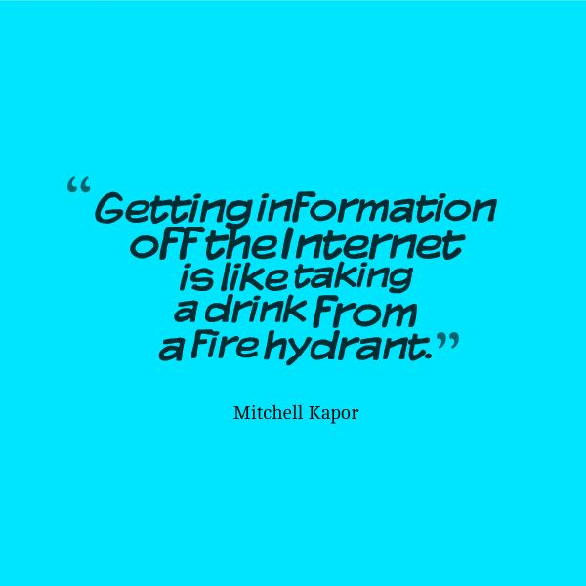
Informační zdroje

Slide 21
Informační zdroje
Knihy
Periodika
odborné časopisy, magazíny
Referenční díla
encyklopedie, slovníky, tezaury, mapy, atlasy, bibliografie, adresáře, ročenky
Další zdroje
závěrečné práce, materiály z konferencí, vládní publikace, šedá literatura, noviny, newslettery
Internet

Slide 22
+ INVISIBLE WEB = podrobnější a odbornější informace např.: PsycNET databáze APA, abstrakty i články, některé bez poplatků

Slide 23
Licencované zdroje
Další výrazy:
komerční zdroje/databáze
elektronické informační zdroje
e-zdroje, EIZ
databáze
dokumenty v elektronické podobě
Dostupné prostřednictvím databází
volně dostupné – Open Access
komerční (licencované)

Slide 24
Licencované zdroje
za úplatu – pro studenty MU zdarma ☺
informace jsou prověřené (prochází recenzním řízením)
články většinou dostupné dříve než v tištěné podobě
doporučený zdroj pro psaní seminárních a závěrečných prací

Slide 25
Databáze
Bibliografické – pouze základní „identifikační“ údaje o dokumentech (název, autor, rok vydání atd.) + abstrakt
Fulltextové – plné texty dokumentů
Multioborové – dokumenty z různých oborů
rozsáhlé databáze – např. ProQuest, Wiley, EBSCO
není možné mít zaplacený přístup ke všem kolekcím, tj. ke všem fulltextům

Slide 26
Jak se dostanu k licencovaným zdrojům?
Stránky knihovny http://knihovna.fss.muni.cz/ezdroje
databáze k oborům vyučovaným na FSS
Portál elektronických informačních zdrojů MU http://ezdroje.muni.cz/
databáze i z dalších oborů

Slide 27
Jak se dostanu k licencovaným zdrojům mimo počítačovou síť MU?
Nastavte si na počítači vzdálený přístup:
OpenVPN
Shibboleth
EZproxy

Slide 28
Kde hledat odborné časopisy?
EBSCO
JSTOR
ProQuest
Sage Journals Online
ScienceDirect
SpringerLink
Wiley Online Library
Multioborové databáze jsou dobrým
startovním místem pro vyhledávání
Můžete je prohledávat hromadně prostřednictvím discovery

Slide 29
Časopisy – volně dostupné zdroje
Directory of Open Access Journals (DOAJ) - přes 10.000 časopisů s otevřeným přístupem
Central European Journal of Social Sciences and Humanities (CEJSH) - databáze abstraktů článků/plných textů uveřejněných ve vědeckých časopisech z oblasti humanitních a společenských věd vycházejících v ČR, SR, v Maďarsku a Polsku.
De Gruyter Online - volně dostupný multioborový zdroj, stovky odborných časopisů.

Slide 30
Kde hledat knihy?
Katalogy
Katalog MU Aleph
Souborné katalogy – JIB, CASLIN
Ebsco Discovery Service
Licencované databáze
Ebsco eBooks
Sage Knowledge
eReading.cz
Další zdroje
OAPEN Library
Directory of Open Access Books (DOAB)
Google Books

Slide 31
Kde hledat informace z médií?
Potřebujete dohledat zpětně články/pořady:
Webovky – někdy placené přístupy
Anopress Monitoring Online – denní tisk, TV a rozhlasové vysílání

Slide 32
Kde hledat závěrečné práce?
Archiv závěrečných prací MU – Thesis
Vysokoškolské kvalifikační práce – Theses
DART – Europe E-theses Portal
ProQuest® Dissertations & Theses (PQDT OPEN) - Open Access Dissertatitons and Theses

Slide 33
Kde hledat referenční díla?
Gale Virtual Reference Library

Slide 34
Kde hledat statistické údaje?
Český statistický úřad
Eurostat

Slide 35
Kde hledat další zdroje?
Social Science Research Network - brána k informačním zdrojům pro oblast sociálních věd
ICPSR (Inter-university Consortium for Political and Social Research) – sociálněvědný datový archiv
American Psychological Association
Google Scholar

Slide 36
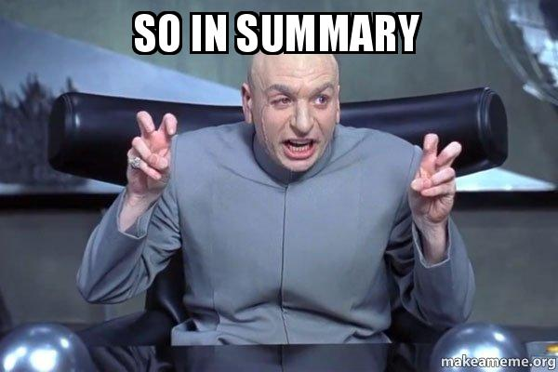
Shrnutí

Slide 37
Slovníček
šedá literatura = nepublikované, polopublikované dokumenty; zprávy (výroční, grantové apod.), závěrečné vysokoškolské kvalifikační práce; konferenční příspěvky a sborníky.
referenční díla = encyklopedie, slovníky, mapy, atlasy, …
deep web = databáze, zprávy, repozitáře, vládní zprávy
dark web = ilegální aktivity
invisible web = podrobnější a odbornější info; APA PsycNet
media slavery = zneužití informací a vytváření falešných informací pro manipulaci s uživateli a zkreslení jejich názorů
fake news = zkreslené vymyšlené zpravodajství
hoax = poplašné, nebezpečné a zbytečné řetězové zprávy
dezinformace = falešná informace, která zkresluje úsudek jedince
IMRaD = struktura odborného textu (Introduction, Methods, Results and Discussion)
EIZ = elektronické informační zdroje (př.: EBSCO)
komerční zdroje = licencované zdroje – databáze za přístupový poplatek
Open Access (OA) = bezplatný přístup k informacím

Slide 38
Píšete závěrečnou práci
Zvolíte téma
baví a není obecné
zkontrolujete, jestli/jak o tom píšou další v Archivu závěrečných prací IS MU
2. Uděláte informační průzkum
katalogy knihoven
licencované zdroje
veřejné dostupné zdroje (OA)
opakující se, často citované práce
(většinou několik fází – seminář)

Slide 39
Odborné informace vyhledávejte v licencovaných informačních zdrojích
ověřené, kvalitní, jedinečné informace
seznam databází – stránky knihovny, Portál elektronických informačních zdrojů
mimo počítačovou síť MU si nastavte vzdálený přístup – např. OpenVPN, Shibboleth

Slide 40
Zadání prvního úkolu

Slide 41
Literatura a zdroje
Katuščák, D., Drobíková, B. & Papík, R. (2008). Jak psát závěrečné a kvalifikační práce. Nitra: Enigma. 161 s.
Bothma, T. (2011). Navigating information literacy: your information society survival toolkit. 3rd ed. Cape Town: Pearson Education. 208 s.
Pokyny pro psaní závěrečných prací (2013), FSS MU, Katedra psychologie. Dostupné z www: http://psych.fss.muni.cz/files/pokyny_pro_psani_zaverecnych_praci.pdf
Publication manual of the American Psychological Association (2010), Washington DC: American Psychological Association, 6th edition. 272 p.
PsycNet APA. http://psycnet.apa.org/
European Endowment for Democracy (2016). What is post-information society? Dostupné z www: https://www.democracyendowment.eu/we-support/institute-of-post-information-society/what-is-postinformation-society/
Fake news, hoax, dezinformace: http://zvolsi.info/wp-content/uploads/2017/06/pruvodce_new_A4_small.pdf https://www.mediaguru.cz/2017/03/boj-s-dezinformacemi-je-beh-na-dlouhou-trat/

Slide 42
infozdroje@fss.muni.cz
Veronika Šléglová
vsleglov@fss.muni.cz

